Slide 1
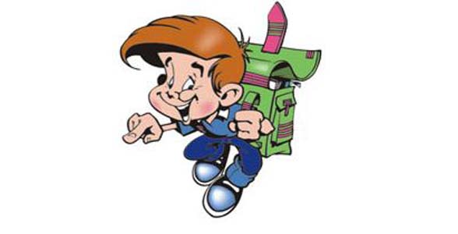
Портфолио ученика начальной школы как метод оценивания личностного роста (в рамках внедрения ФГОС).
Презентацию подготовила учитель начальных классов МОУ СОШ №2 имени И.И.Тарасенко Булгакова Л.А

Slide 2
Портфолио
Когда вам трудно жить без друга
И вы не видите успех,
Научит собирать заслуги
Порт-Филя, - это мой портрет.
Родился во Франции в городе Портфолио.

Slide 3
Цель формирования портфолио:
Портфолио вводится с целью объективного фиксирования индивидуальных достижениях школьников.
Портфолио – коллекция работ и результатов учащегося, которая демонстрирует его усилия, прогресс и достижения в различных областях.
Индивидуальная накопительная оценка (портфолио) - комплект документов, оценка предметных, метапредметных и личностных результатов, индивидуальных достижений, являющаяся основой для определения образовательного рейтинга выпускника начальной школы.

Slide 4
Задачи портфолио.
Систематическая работа с портфолио помогает учителям и родителям совместно с младшим школьником решать важные задачи:
своевременно отмечать успехи ученика;
поддерживать высокую учебную мотивацию школьников;
поощрять их активность и самостоятельность, расширять возможности обучения и самообучения;
развивать навыки рефлексивной и оценочной (самооценочной) деятельности учащихся;
формировать умение учиться- ставить цели, планировать и организовывать собственную учебную деятельность;
содействовать дальнейшей успешной социализации школьников.

Slide 5
Структура портфолио
В состав портфолио могут включаться результаты, достигнутые учеником не только в ходе учебной деятельности, но и в иных формах активности: творческой, коммуникативной, физкультурно- оздоровительной, трудовой деятельности.

Slide 6
Структура портфолио учащихся начальных классов МОУ СОШ №2 имени И. И .Тарасенко
Титульный лист.
Я о себе.
Моя семья.
Моя родословная. Родословное древо.
Моя малая родина. Мой адрес.
Я и мои друзья.
Безопасный маршрут «Дом – школа».
Предметные результаты. Стартовая диагностика.
Личностные результаты.

Slide 7
1. Выборки детских работ- формальные и творческие:
материалы стартовой диагностики;
промежуточные и итоговые стандартизированные работы по отдельным предметам;
остальные работы должны быть подобраны так, чтобы их совокупность демонстрировала нарастающую успешность, объём и глубину знаний, достижения более высоких уровней формирования учебных действий.
Например, по русскому языку, литературному чтению, иностранному языку, математике, окружающему миру- диктанты, изложения, сочинения, «дневники читателя», математические диктанты, мини- исследования, мини- проекты, творческие работы, аудиозаписи;
по технологии- фото- и видео- изображения продуктов исполнительской деятельности;
по физической культуре- самостоятельно составленный режим дня, комплексы физических упражнений.

Slide 8
2.Систематизированные материалы и наблюдения:
оценочные листы;
материалы и листы наблюдений за процессом овладения универсальными учебными действиями.
3.Материалы, характеризующие достижения учащихся:
во внеучебной ( школьной и внешкольной)
и досуговой деятельности.
Грамоты, лучшие рисунки, фотографии выступлений на концертах и конкурсах.

Slide 9
Анализ и оценка.
Анализ и оценка отдельных составляющих портфолио и портфолио в целом ведётся с позиций достижения планируемых результатов с учётом основных результатов начального образования, устанавливаемых требованиями стандарта.
Оценка индивидуальных образовательных достижений ведётся «методом сложения», при котором ведётся достижение опорного уровня и его превышение, что позволяет поощрять продвижение учащихся, выстраивать индивидуальные траектории с учётом зоны ближайшего развития.

Slide 10
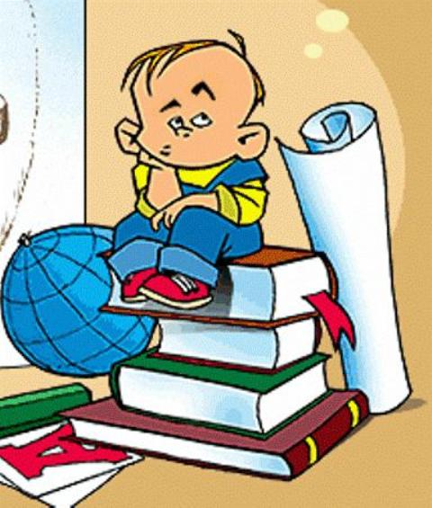
Результат.
По результатам накопленной оценки, которая формируется на основе материалов портфолио, делаются выводы :
о сформированности универсальных и предметных способов действий;
о сформированности основ умения учиться;
об индивидуальном прогрессе в основных сферах развития личности.

Slide 11
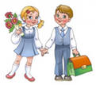
Мониторинг учащихся первых классов
Были опрошены ученики 1 «а» -25 человек; 1 «б» – 25 человек; 1 «в» – 20 человек.
Им предстояло ответить на вопросы:
1. Нравится ли тебе вести портфолио?
Ответили «Да» 100% опрошенных.
2. Какой раздел тебе больше всего интересен?
Личностные достижения – 40 % учащихся.
Предметные достижения – 40 % учащихся.
Я о себе – 20 % учащихся.
3. Какой раздел ты бы хотел добавить?
История родной школы.
Известные люди родной станицы.
История родного края.
Смешные случаи из школьной жизни.

Slide 12
Советы взрослым по организации помощи ребёнку в сборе материалов портфолио.
1. Ни в коем случае не подменяйте ребёнка в процессе формирования портфолио как копилки его успехов.
2. Не отказывайтесь от помощи в сборе материалов: можно напоминать о пересмотре достижений, помогать в систематизации, обсуждать достижения, своевременно пополнять копилку успехов.
3. Не стремитесь к количеству достижений, лучше обратите внимание на их качественную сторону.
4. Привлекайте самого ученика к планированию конкретных учебных задач и анализу успехов с целью формирования сознательного отношения к учёбе и её конечным результатам.
5. Помогайте школьнику вести его портфолио с учётом индивидуальных способностей, возможностей и индивидуальных особенностей – каждый ребёнок уникален, его нельзя ни с кем сравнивать!
6. Ученику надо предоставить возможность периодически пересматривать свои работы и заменять их по желанию.

